Slide 1

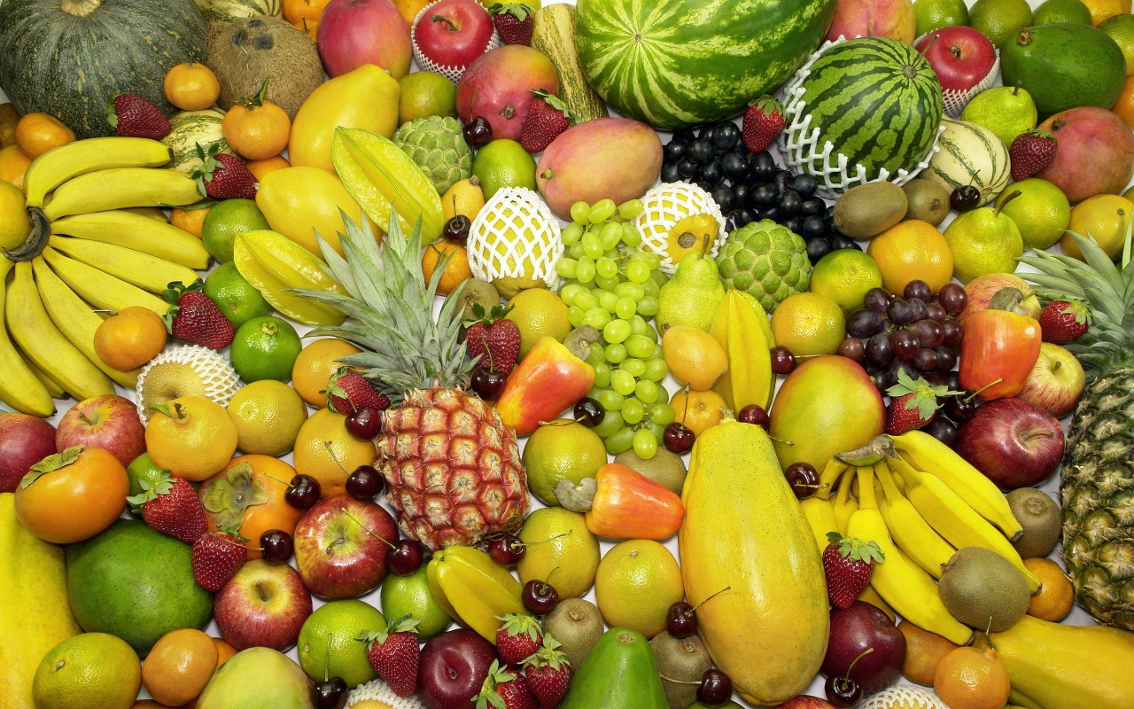
Phòng GD & ĐT HUYỆN GIA LÂM
Trường Mầm Non Hoa Sữa
Lĩnh vực phát triển ngôn ngữ
Thơ :
Lứa tuổi: 4-5 tuổi
VÈ TRÁI CÂY

Slide 2
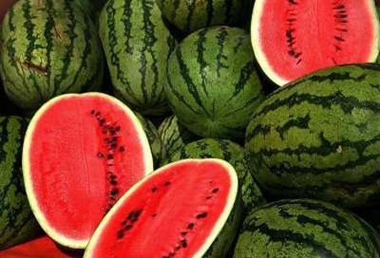
QUẢ DƯA HẤU

Slide 3
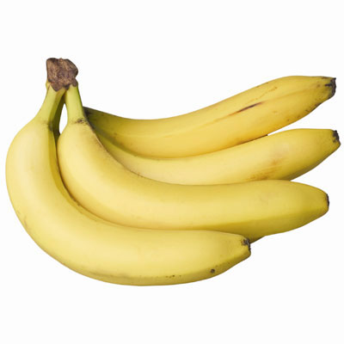
QUẢ CHUỐI

Slide 4
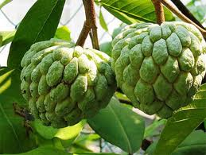
MÃNG CẦU(NA)

Slide 5
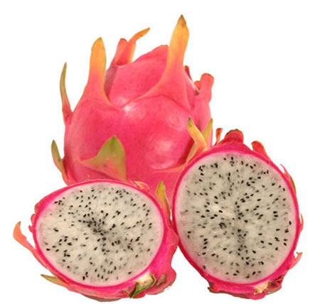
QUẢ THANH LONG

Slide 6
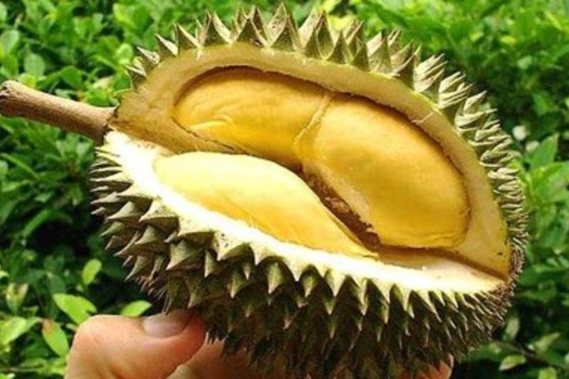
QUẢ SẦU RIÊNG

Slide 7

BÀI THƠ
VÈ TRÁI CÂY

Slide 8

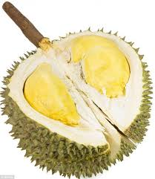
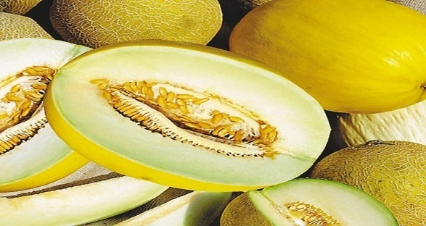
VÈ TRÁI CÂY
Lẳng lặng mà nghe
Tôi đọc bài vè
Trái cây bạn nhé!
Ăn vào mát mẻ
Là trái thanh long
Xanh vỏ đỏ lòng
Là trái dưa hấu
Hình thù rất xấu
Là trái sầu riêng
Vàng vỏ xanh viền
Dưa gang thơm mát
Da sần đen hạt
Là trái mãng cầu
Cong giống móc câu
Chuối già, chuối sứ.

Slide 9
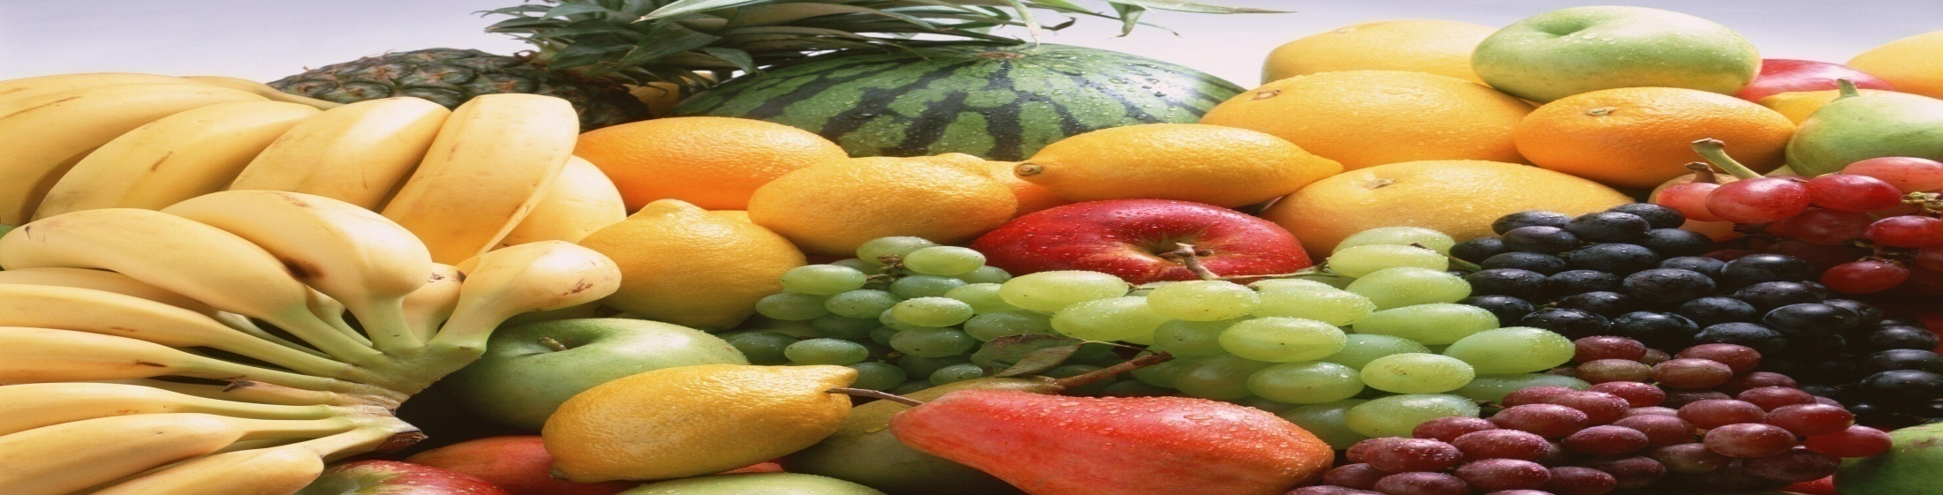
Lẳng lặng mà nghe
Tôi đọc bài vè
Trái cây bạn nhé

Slide 10
Ăn vào mát mẻ
Là trái thanh long

Slide 11
Xanh vỏ đỏ lòng
Là trái dưa hấu

Slide 12
Hình thù rất xấu
Là trái sầu riêng

Slide 13
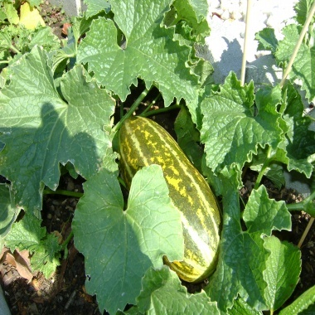
Vàng vỏ xanh viền
Dưa gang thơm mát

Slide 14
Da sần đen hạt
Là trái mãng cầu

Slide 15
Cong giống móc câu
Chuối già chuối sứ

Slide 16
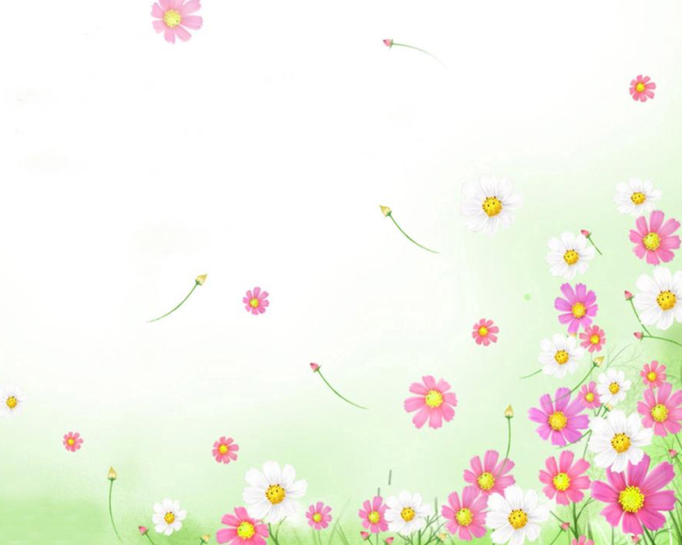
Đàm thoại

Slide 17
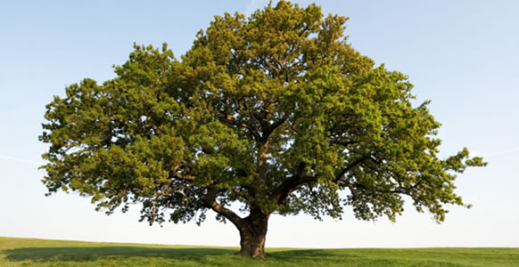
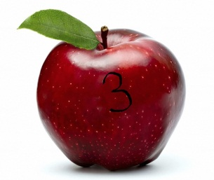





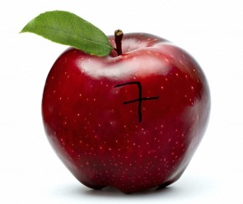


Slide 18
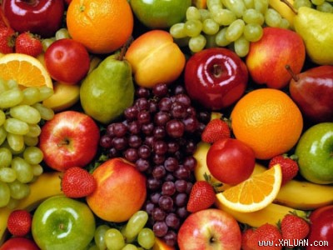

Trò chơi :
Ai nhanh nhất

Slide 19
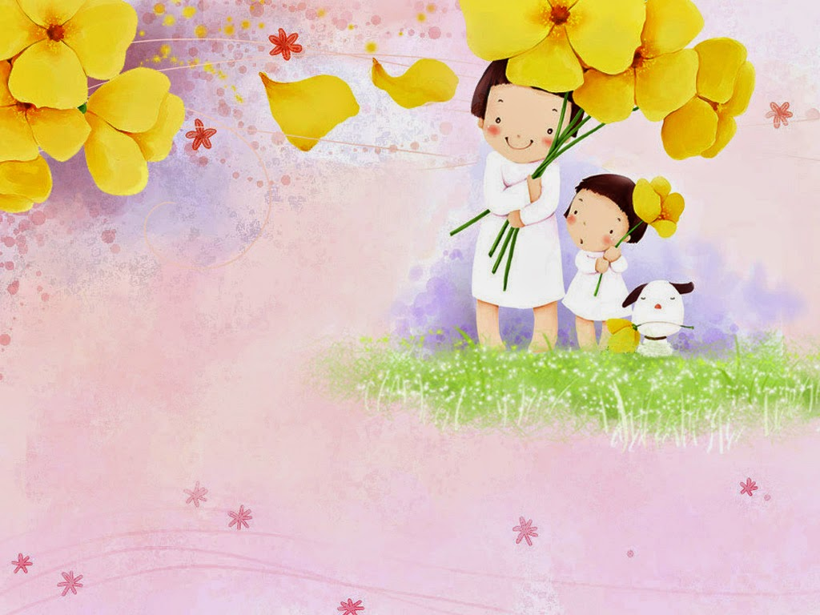

Chúc các cháu chăm ngon
học giỏi

Slide 20
Câu 1 : Bài thơ có tên gọi là gì?
VÈ TRÁI CÂY

Slide 21
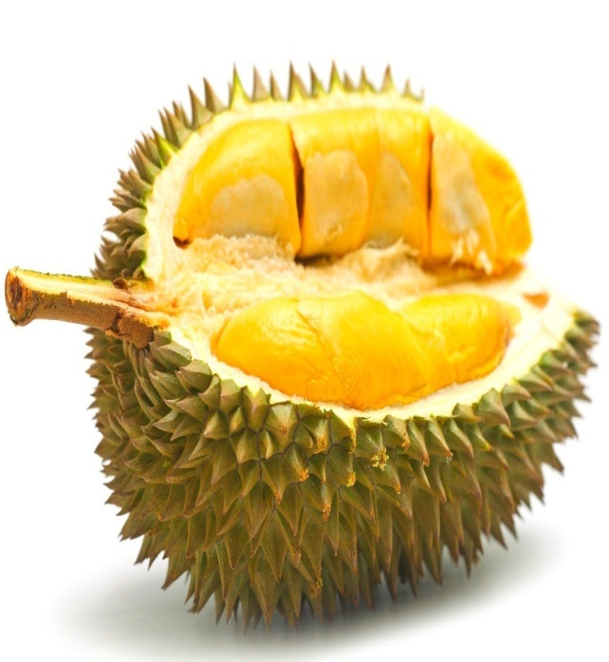
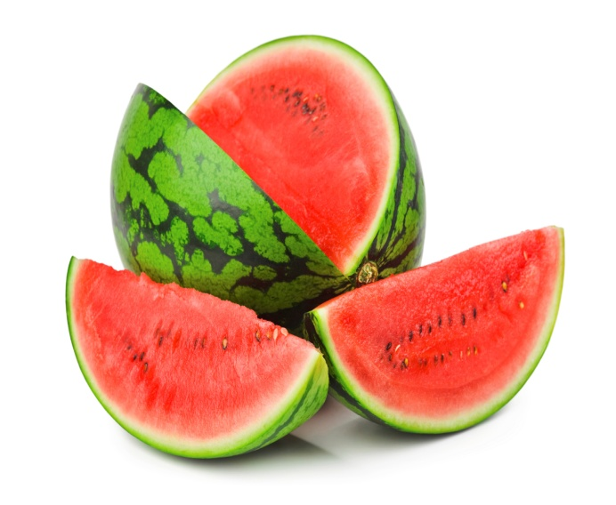
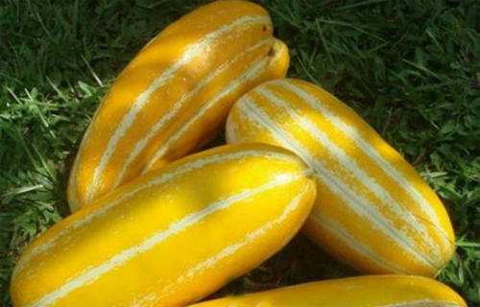
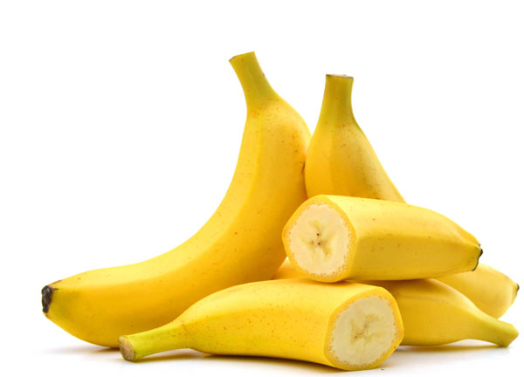
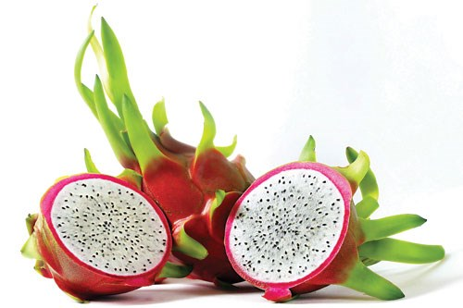
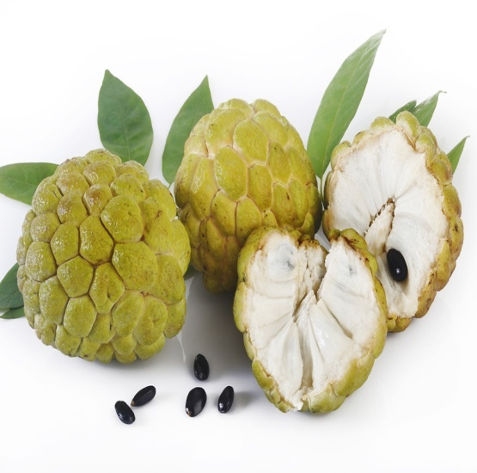
Câu 2 :Trong bài thơ có những loại quả nào?

Slide 22
Câu 3 :Ăn vào mát mẻ là quả gì?

Slide 23
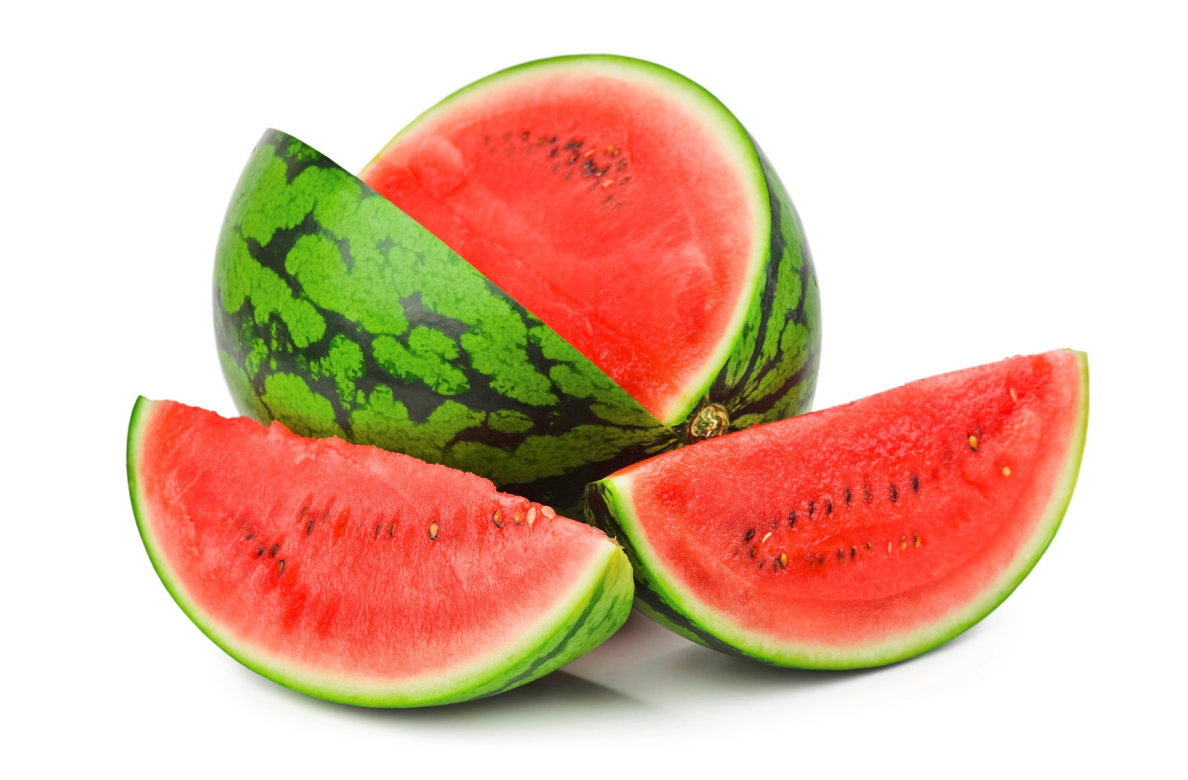
Câu 4 :Xanh vỏ đỏ lòng là quả gì?

Slide 24

Câu 5 :Quả sầu riêng thì như thế nào?

Slide 25
Câu 6:Quả gì có vỏ màu vàng,viền xanh?

Slide 26

Câu 7 :Qủa gì có da sần,hạt màu đen?

Slide 27
Câu 8:Quả gì cong giống móc câu?

